Slide 1
3장. 객 체
객체 개념과 특성

Slide 2
개념
객체는 물리적 사물 또는 논리적 개념이다.
  고객이 쇼핑몰에 로그인 한다.
  고객이 상품을 검색한다.
  고객이 상품을 주문한다.
  고객이 신용카드로 주문을 결제한다.
  고객이 주문을 조회한다.
  고객이 주문한 상품을 반송한다.
행위 중심

Slide 3
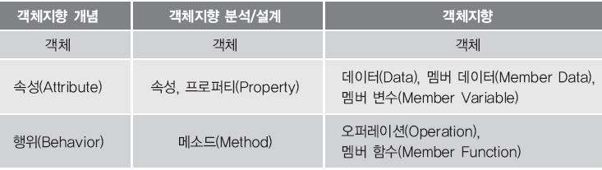
개념
객체는 모듈이다.
  객체는 데이터와 해당 데이터를 처리(조작)하는
  오퍼레이션들을 포함하는 모듈이다.
  객체, 속성, 행위에 대한 다양한 표현

Slide 4
개념
객체는 캡슐화와 정보은닉 도구이다.
  모듈화 향상
  추상화 향상
  재사용성 향상
  유지보수 용이

Slide 5

특성
객체의 모태는 클래스이기 때문에
클래스의 특성과 유사함.
객체는 유일한 식별자를 가져야 한다.
  객체 참조(Object Reference) : 메모리 주소 저장

Slide 6
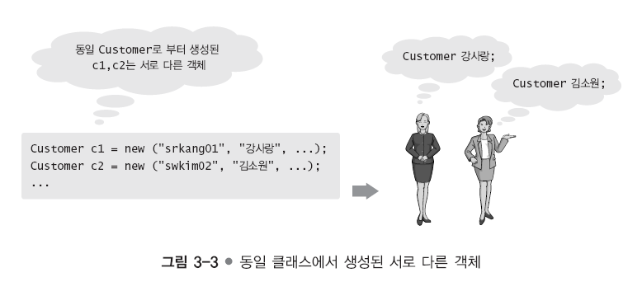
특성

Slide 7
특성
객체는 상태를 가져야 한다.
  객체의 상태란 현재 해당 객체가 지니는
  속성(또는 데이터)의 값을 의미한다.
  클래스는 각각의 객체가 지녀야 할 속성에 대한 선언만 할 뿐 속성에 대한 값 즉, 상태는 지니지 않는다.
    예외) 정적 변수(Static Variable)

Slide 8
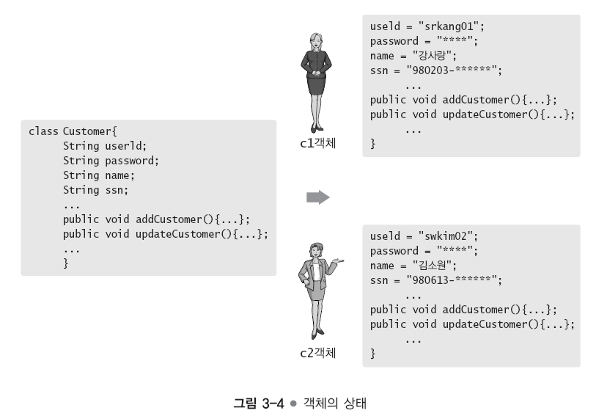
특성

Slide 9
특성
객체는 잘 정의된 함수를 가져야 한다.
  잘 정의된 함수란 객체 내의 정의된 데이터 혹은 속성을 처리하는 행위를 의미한다.
    ‘고객’ 객체 내에 ‘고객 등록’이나 ‘고객 정보 수정’ 등과 같은 함수가 정의되어 있을 때 이 함수를 잘 정의된 함수라고 한다.
    ‘고객’ 객체 안에 ‘상품 등록’이나 ‘상품 조회’ 등과 같은 함수가 정의되어 있다면 이는 잘 정의된 함수라고 할 수 없다.

Slide 10
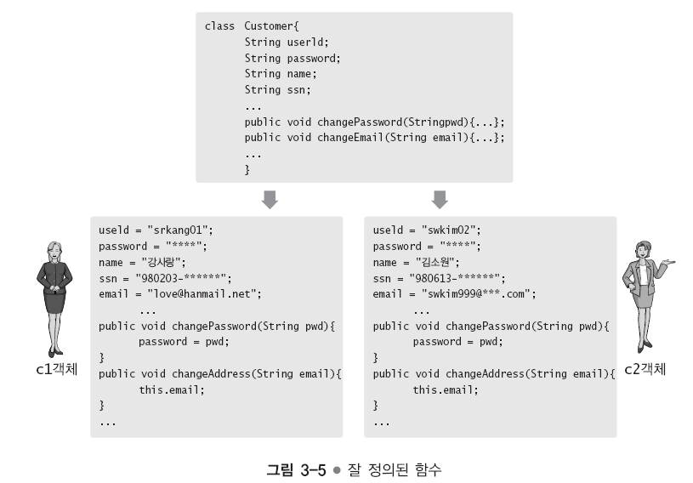
특성

Slide 11
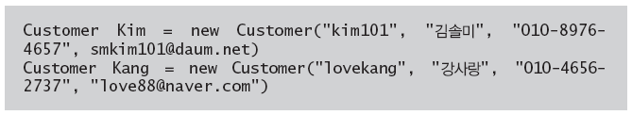
객체 생명 주기
객체 생성
  생성자(Constructor)에 의해 생성
  객체 선언
  객체 인스턴스화(Instantiation)
  객체 초기화
객체 사용
객체 소멸

Slide 12
객체 설계

Slide 13
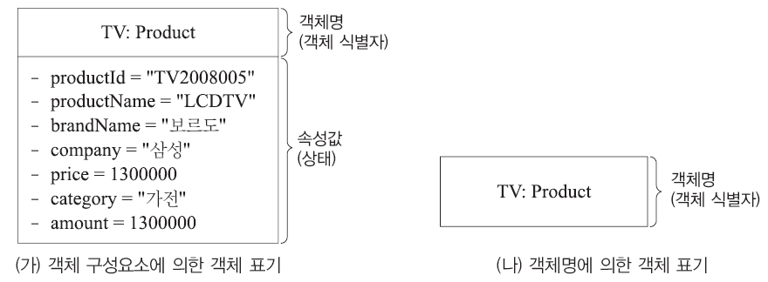
객체 표기법
객체 표기는 객체 다이어그램에서 객체명(객체 식별자)과 속성값(상태)으로 구성되며 행위는 명시하지 않는다.
  행위는 객체의 상태가 변하더라도 클래스의 행위를 동일하게 사용하므로 따로 반복해서 정의하지 않는다.

Slide 14
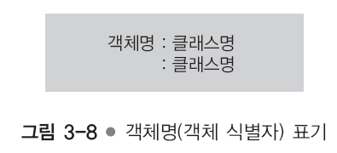
객체 표기법
객체명
  객체명, 콜론(‘:’), 클래스명 순으로 정의한다.
  객체명 뒤에 클래스명을 명시하여 해당 객체가 어떤 클래스로부터 정의된 것인지를 나타낸다.
  객체를 하나만 정의할 경우에는 객체명 없이 콜론(‘:’)과 클래스명 정의하여 객체를 표현할 수 있다.

Slide 15
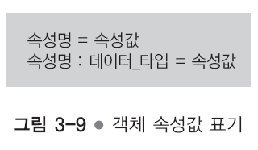
객체 표기법
속성값
  객체의 속성값은 클래스의 상태를 나타내는 값
  속성명, 속성값 순으로 표기
  속성값은 클래스에서 명시한 데이터 타입에 맞게 정의해야 한다.

Slide 16
객체들 간의 관계 표기법
클래스 다이어그램의 연관(Association), 포함(Aggregation, Composition), 상속(Inheritance) 관계를
객체 다이어그램에서 특정 상황에 맞게 다양하게 설계할 수 있다.

Slide 17
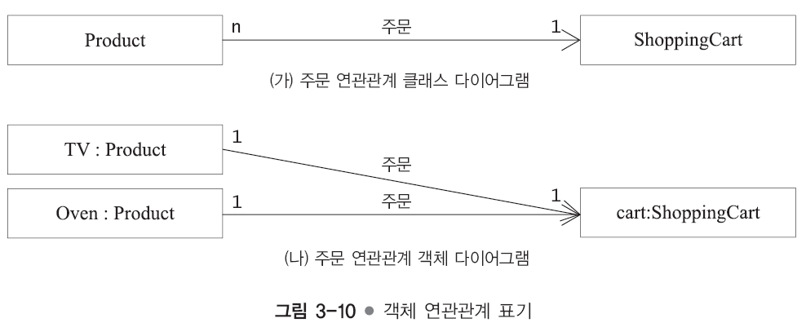
객체들 간의 관계 표기법
객체의 연관관계
  클래스 다이어그램에서 나타내는 클래스 연관관계에 대한 실제 사례라고 할 수 있다.

Slide 18
객체 구현

Slide 19
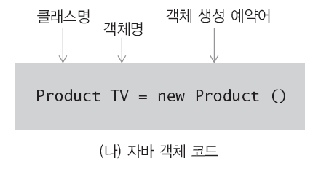
객체 구현
자바의 객체 코드는 클래스를 기반으로 구현되며, 보통 클래스를 통해 객체가 생성된다 라고 말한다.
생성이란 의미는 클래스에 대해 서로 다른 상태를 가진 객체가 생성되는 것을 의미한다.

Slide 20
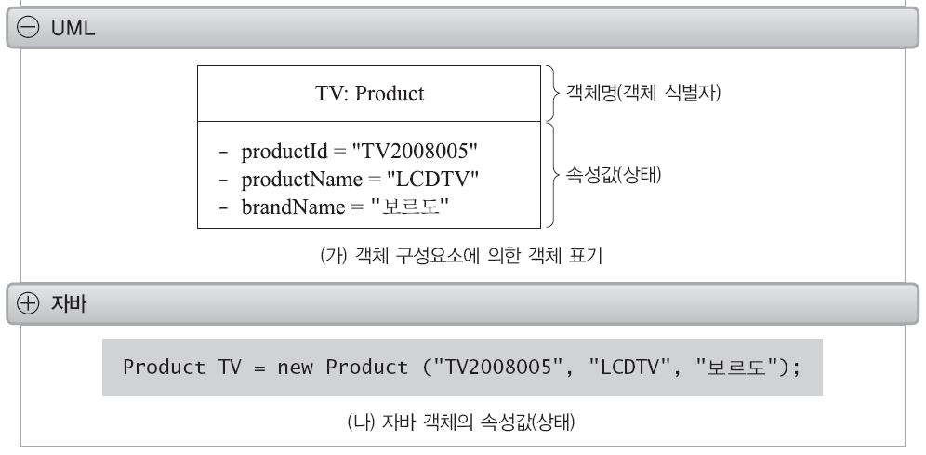
객체 구현
속성값 구현
  객체 생성을 통해 객체가 상태를 갖는다.

Slide 21
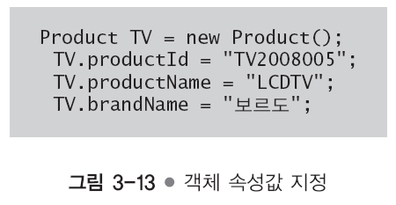
객체 구현
속성값 구현
  객체 생성 후에 객체 속성 변수들에 속성값을 할당하여 상태를 갖게 할 수 있다.

Slide 22
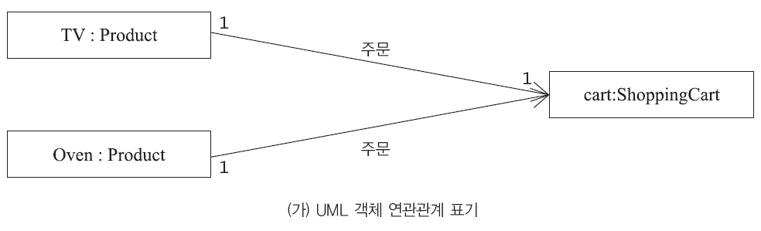
객체 구현
연관관계 구현
  객체들 간의 연관관계에 대한 구현은 한 객체가 다른 객체를 사용하는 것을 의미한다.
    다른 객체의 특정 행위를 호출하는 것을 의미한다

Slide 23
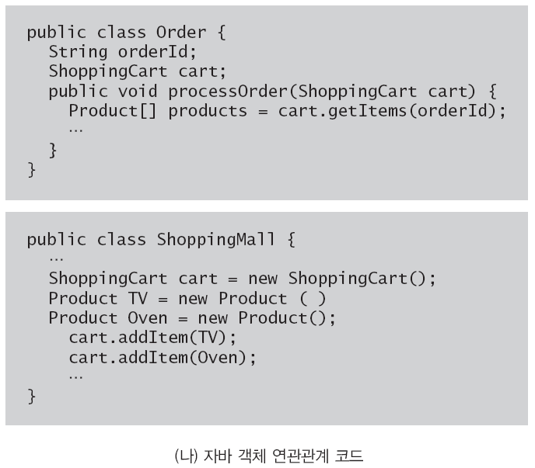
객체 구현
연관관계 구현

Slide 24
실 습

Slide 25
Appendix

Slide 26
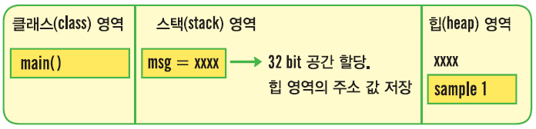
Object Reference
참조형 변수의 메모리 구조
  참조형 변수
    메모리 크기가 고정되지 않고 가변적인 데이터
    데이터 값이 저장되어 있는 메모리의 주소를 가짐
    → C에서 포인터
    배열, 클래스, 인터페이스
class TestVar {
public static void main(String args[])
{
String msg = “sample1”;
}
}

Slide 27
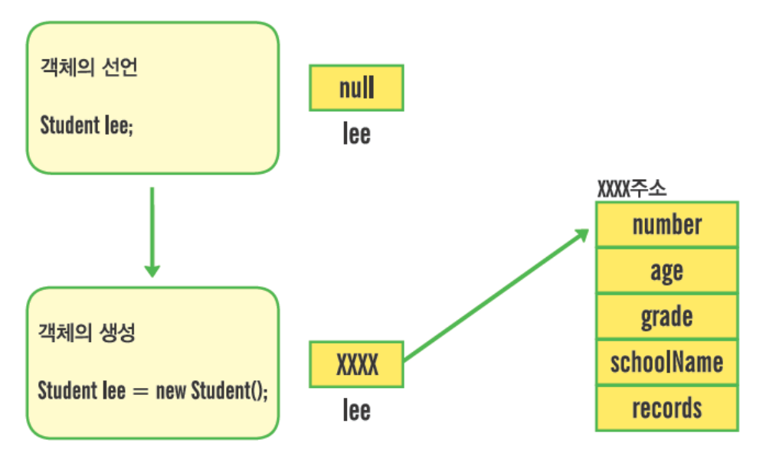

Object Reference
Student 객체 생성시 메모리 구조
stack 영역
heap 영역
stack 영역

Slide 28
정적 변수
참조 ) Java 5장

Slide 29
생성자
참조 ) Java 5장

